Slide 1



UNED 1

Slide 2



Slide 3

… dw i
Huw dw i.
Pwy dach chi?
Catrin dw i

Slide 4

Pwy dach chi?
Victoria dw i

Slide 5
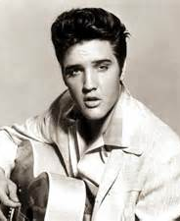
Pwy dach chi?

Slide 6
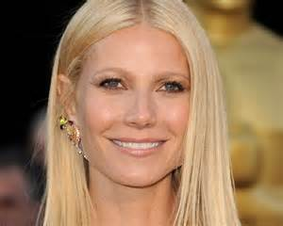
Pwy dach chi?

Slide 7
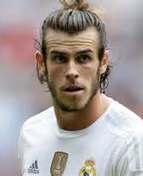
Pwy dach chi?

Slide 8
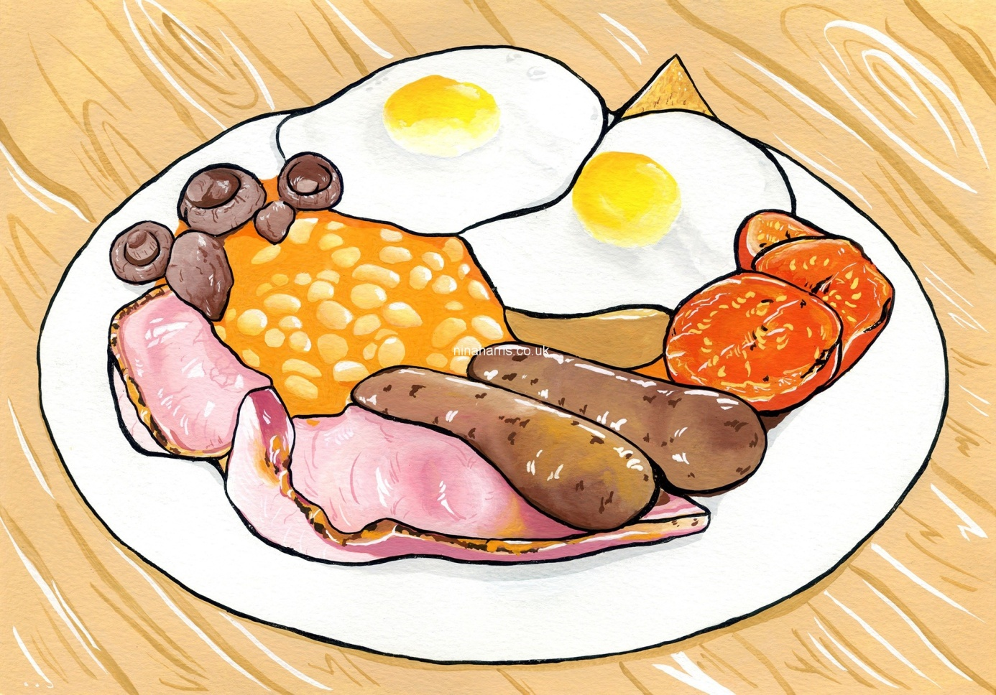
Bore da

Slide 9
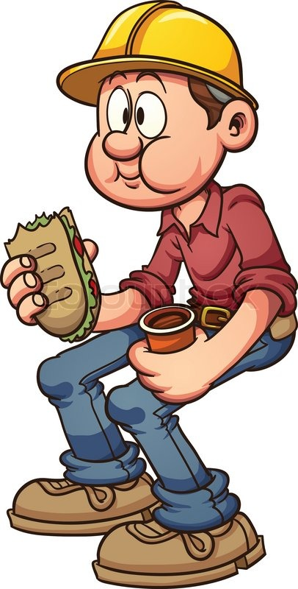
P’nawn da

Slide 10
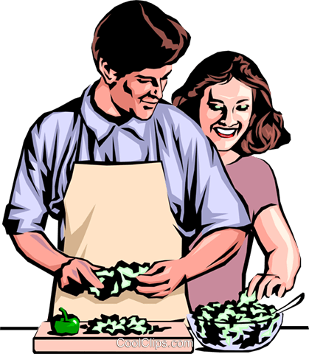
Noswaith dda

Slide 11
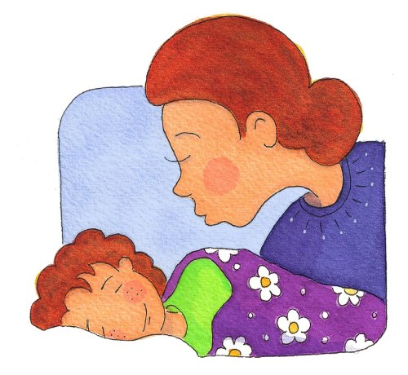
Nos da

Slide 12

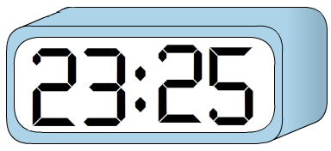
Nos da

Slide 13

Bore da

Slide 14
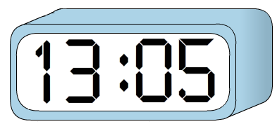
P’nawn da

Slide 15
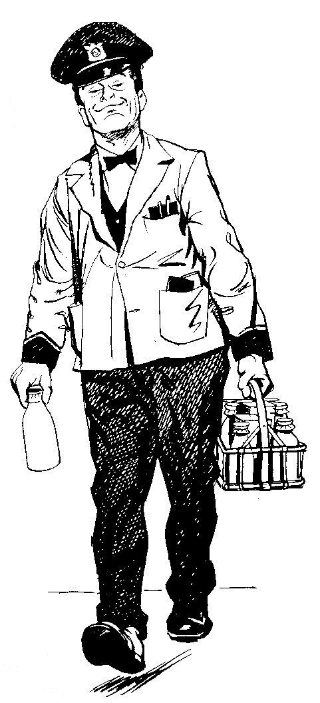
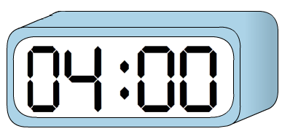
Bore da

Slide 16

Nos da

Slide 17
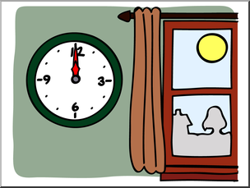
P’nawn da

Slide 18

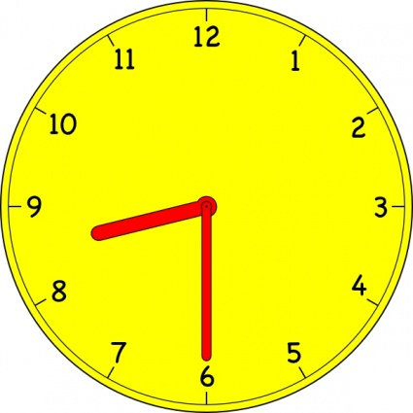
Noswaith dda

Slide 19
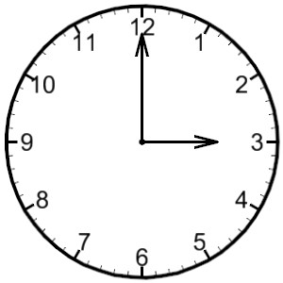

P’nawn da

Slide 20
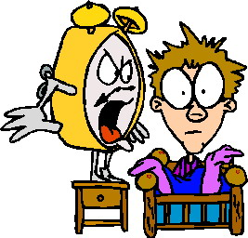
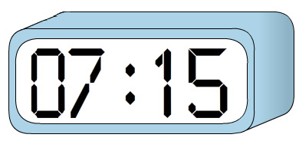
Bore da

Slide 21

Noswaith dda

Slide 22


P’nawn da

Slide 23



Sut dach chi?
Hapus?
Trist?
Cwestiynau?

Slide 24
Hwyl fawr Ffrindiau!
Wela i chi wythnos nesa!

